Slide 1
웹 개발 교육
네이버 시스템
IoT 융합사업본부 아키텍처팀
박수진 연구원

Slide 2
- 목차 -
1. 브라우저란
1-1 웹, 인터넷, 브라우저의 차이
1-2 브라우저의 기본 구조
1-3 브라우저의 동작 원리
2. CSS, HTML, Java Script
2-1 CSS (Cascading Style Sheet)
1-1-(1) cascading과 우선 순위
1-1-(2) CSS 적용 방법
2-2 HTML (Hypertext Markup Language)
2-2-(1) HTML의 기본 구조
2-3 Java Script
2-3-(1) Java Script란
2-3-(2) ES6의 기능
2-3-(3) 2020 Java Script 트렌드
3. HTTP통신과 Socket 통신
3-1 HTTP(Hypertext Transfer Protocol)란
3-2 HTTP headers 분석하기
3-3 Socket이란
4. Ajax(Asynchronous JavaScript And XML)란
4-1 Ajax의 개념
4-2 Vanilla JS XHR vs jQuery Ajax

Slide 3
1. 브라우저란
1-1 웹, 인터넷, 브라우저의 차이
인터넷은 컴퓨터가 서로 연결되어 통신을 주고받는 컴퓨터 간의 네트워크 클라이언트와 서버로 구성됨 TCP/IP라는 기본 프로토콜을 통해 제공된다.
웹은 그 인터넷 상의 정보가 얽혀 있는 무형의 정보 네트워크를 뜻한다.
유저가 웹 페이지에 포함된 하이퍼링크를 따라 다른 웹페이지로 계속 이동하는 것을 웹 서핑(web serfing)이라고 하며, 이때 유저가 웹페이지를 보기위해 사용하는 프로그램을 웹 브라우저(web browser)라고 한다.

Slide 4
1-2 브라우저의 기본 구조
1. 사용자 인터페이스 - 주소 표시줄, 이전/다음 버튼, 북마크 메뉴 등. 요청한 페이지를 보여주는 창을 제외한 나머지 모든 부분이다.
2. 브라우저 엔진 - 사용자 인터페이스와 렌더링 엔진 사이의 동작을 제어.
3. 렌더링 엔진 - 요청한 콘텐츠를 표시. 예를 들어 HTML을 요청하면 HTML과 CSS를 파싱하여 화면에 표시함.
4. 통신 - HTTP 요청과 같은 네트워크 호출에 사용됨. 이것은 플랫폼 독립적인 인터페이스이고 각 플랫폼 하부에서 실행됨.
5. UI 백엔드 - 콤보 박스와 창 같은 기본적인 장치를 그림. 플랫폼에서 명시하지 않은 일반적인 인터페이스로서, OS 사용자 인터페이스 체계를 사용.
6. 자바스크립트 해석기 - 자바스크립트 코드를 해석하고 실행.
7. 자료 저장소 - 이 부분은 자료를 저장하는 계층이다. 쿠키를 저장하는 것과 같이 모든 종류의 자원을 하드 디스크에 저장할 필요가 있다. HTML5 명세에는 브라우저가 지원하는 '웹 데이터 베이스'가 정의되어 있다.

Slide 5
1-2 브라우저의 동작 원리
1. 브라우저는 서버로부터 HTML, CSS, JavaScript, 이미지 파일등을 응답받는다.
2. HTML, CSS파일은 렌더링엔진의 HTML 파서와 CSS파서에 의해 파싱되어 DOM, CSSOM 트리로 변환되고 렌더트리로 결합된다. 이렇게 생성된 렌더 트리를 기반으로 웹페이지를 표시한다.
3. 이 때 HTML파서가 script태그를 만나면 자바스크립트 코드를 실행하기 위해 DOM 생성 프로세스를 중지하고 자바스크립트 엔진으로 제어 권한을 넘긴다.
4. 자바스크립트 엔진은 자바스크립트 코드 또는 src에 정의된 파일을 로드하고 파싱하여 실행한다.
5. 자바스크립트 실행이 완료되면 다시 HTML 파서로 제어 권한을 넘겨서 브라우저가 중지했던 시점부터 DOM 생성을 재개한다.

Slide 6
✔ 여기서 잠깐
따라서 브라우저는 동기(Synchronous)적으로 HTML, CSS, JavaScript을 처리한다.
이것은 script태그의 위치에 따라 블로킹이 발생하여 DOM의 생성이 지연될 수 있다는 것을 의미한다.
따라서 script태그의 위치는 중요한 의미를 갖는다.
✔ 그럼 script는 어디에 넣는게 좋을까?
body 요소의 가장 아래에 자바스크립트를 위치시키는것 은 좋다.
이유 1. HTML 요소들이 스크립트 로딩 지연으로 인해 렌더링에 지장 받는 일이 발생하지 않아 페이지 로딩 시간이
단축된다.
이유 2. DOM이 완성되지 않은 상태에서 자바스크립트가 DOM을 조작한다면 에러가 발생한다.

Slide 7
2. CSS, HTML, Java Script
2-1 CSS (Cascading Style Sheet)
1-1-(1) cascading과 우선 순위
1) 캐스케이딩 의미
css 에서 Cascading 은 사전적 의미로 폭포처럼 떨어져 내리는 과 같은 의미를 가지고 있습니다.
css 에서는 디자인 속성이 html 문서의 구조 즉 DOM(Document Object Model) Tree 구조에서
상위 요소에서 정의한 디자인 속성이 하위 요소로 전달되는(상속 개념) 의미에서 유래 되었다고 할 수 있습니다.
상위 태그에서 정의된 디자인 속성은 하위 태그로 상속.
하위 태그에서 상위 태그에 정의된 디자인 속성을 변경할 수 있음.

Slide 8
2) 우선 순위
동일한 디자인 속성이 외부 스타일시트, 내부 스타일시트, 인라인 스타일시트에 적용 되어 있는 경우 우선순위는 가장 나중에 정의되는 스타일에 있습니다.
따라서 인라인 스타일시트가 가장 높은 우선순위로 적용되고 외부 스타일시트와 내부 스타일시트는 문서상 정의된 순서에 따라 우선순위가 결정되는 형식입니다.
웹 브라우저 자체도 html 구성요소에 대한 내부적인 css 를 가지고 있다고 볼 수 있습니다.
브라우저에 따라 사용자 정의 css를 사용할 수 있는것도 그 때문입니다.
일반적인 우선순위(낮은순 -> 높은순)는 다음과 같습니다.
브라우저 디자인 정의 -> 외부 스타일시트 -> 내부 스타일시트 -> 인라인 스타일시트

Slide 9
1-1-(2) CSS 적용 방법
1) 내부 스타일시트
html 파일에 스타일을 기술하는 방법으로 <head></head> 태그 사이에 <style></style> 태그 부분에 작성합니다.
html 과 css 가 한 파일에 있으므로 작업이 쉽고 간편하지만 css의 재활용이 안되는 문제가 있어 특별한 경우가 아니면 외부 스타일시트가 권장 됩니다.
2) 외부 스타일시트
css 를 작성하는 가장 기본적인 방법 입니다. 별도의 파일에 CSS 문서를 작성하고 해당 CSS를 필요로 하는 html 문서에서 불러와 사용하는 형식 입니다.
이때 css는 동일한 서버에 있어도 되고 url을 통해 다른 서버의 css를 불러오는 것도 가능 합니다.
3) 인라인 스타일
html 태그에 필요한 디자인 속성을 직접 작성하는 형식 입니다.
그때 그때 필요한 디자인을 바로 적용할 수 있다는 편리함이 있지만 일관된 디자인 체계를 유지하는 데에는 방해가 되기 때문에 꼭 필요한 경우가 아니라면 사용하지 않도록 합니다.

Slide 10
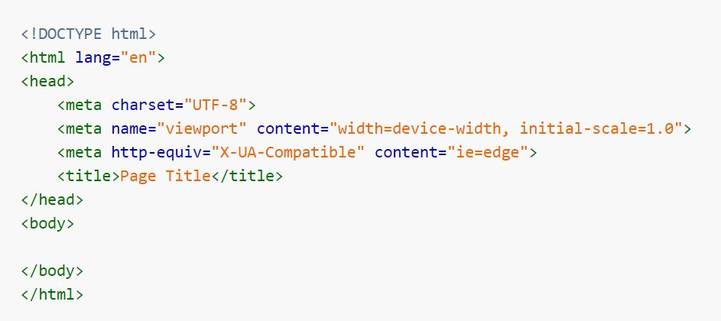
2-2 HTML (Hypertext Markup Language)
2-2-(1) HTML의 기본 구조
HTML이란 - 웹 문서의 구조를 정의하고 콘텐츠를 표현 하는 기본 마크업 언어
Hyper Text: (다른 텍스트에 대한) 링크가 포함된 텍스트.
Markup Language: 텍스트에 의미를 부여하기 위해 문서에 주석을 다는 시스템.
charset: 캐릭터셋으로 정상적인 한글 처리를 위해서는 반드시 UTF-8로 설정.
viewport: 모바일등 서로 다른 크기의 장치에서 화면 최적화를 위한 설정.
http-equiiv: HTTP 헤더 정보를 설정하는 속성.
X-UA-Compatible: 브라우저의 호환성보기 설정으로 ie=edge 설정은 항상 최신 렌더링 엔진을 사용한다는 의미.

Slide 11
2-3 Java Script
2-3-(1) Java Script란
HTML 문서에 이벤트 처리나 동적으로 변화하는 콘텐츠를 표현하거나 서버와의 연결을 통해 데이터를 가지고 오는 등의 프로그램적인 요소.
HTML 은 텍스트 파일로 한번 작성된 내용은 수정하기 전까지는 항상 내용이 동일.
웹에서 새로운 뉴스, 날씨, 검색순위, 상품 정보 등이 접속할 때 마다 변하는 것은 일반적으로 서버에서 데이터베이스 연동 등 백엔드 프로그램을 통해 구현.
서버에 새로 접속하지 않고도 화면의 정보가 변하는 기능.
자바스크립트는 프로그램언어로 HTML 문서를 동적으로 처리하고 이벤트(버튼 클릭 등)를 처리 할 수 있는 기술.
최근에는 서버에서 정보를 갱신하지 않고(서버 사이드 렌더링) 클라이언트에서 자바스크립트를 이용해 정보를 갱신하는(클라이언트 사이드 렌더링) 기술이 많이 사용되고 있음.

Slide 12
2-3-(2) ES6의 기능
1. 기본 매개 변수 (Default Parameters)
함수에 넘겨주는 인자값에 대한 default 처리를 위해 위와 같이 처리 했었다면 ES6에서는 아래와 같이 간단히 처리할 수 있다.
var link = function (height, color, url) {
var height = height || 50
var color = color || 'red’
var url = url || 'http://azat.co’
...
}
var link = function(height = 50, color = 'red', url = 'http://azat.co') {
...
}

Slide 13
2. 템플릿 리터럴 (Template Literals)
ES5에서는 아래와 같이 문자열을 처리해야 했다.
하지만 ES6에서는 템플릿 리터럴을 제공하므로 "`" (back-ticked) 문자열 안에 ${NAME} 라는 새로운 구문을 사용해서 아래와 같이 간단히 처리할 수 있다.
var name = 'Your name is ' + first + ' ' + last + '.’
var url = 'http://localhost:3000/api/messages/' + id
var name = `Your name is ${first} ${last}.`
var url = `http://localhost:3000/api/messages/${id}`

Slide 14
3. 멀티 라인 문자열 (Multi-line Strings)
ES5에서는 멀티 라인 문자열을 처리하기 위해 아래와 같은 방법들을 사용해야 했다.
하지만 ES6에서는 "`" (back-ticked) 문자열을 이용해서 아래와 같이 간단히 처리할 수 있다.
var roadPoem = 'Then took the other, as just as fair,\n\t’
+ 'And having perhaps the better claim\n\t’
+ 'Because it was grassy and wanted wear,\n\t’
+ 'Though as for that the passing there\n\t’
+ 'Had worn them really about the same,\n\t’
var fourAgreements = 'You have the right to be you.\n\
You can only be you when you do your best.'
var roadPoem = `Then took the other, as just as fair,
And having perhaps the better claim
Because it was grassy and wanted wear,
Though as for that the passing there
Had worn them really about the same,`
var fourAgreements = `You have the right to be you.
You can only be you when you do your best.`

Slide 15
4. 비구조화 할당 (Destructuring Assignment)
ES5에서는 구조화된 데이터를 변수로 받기 위해 아래와 같이 처리해야 했다.
하지만 ES6에서는 비구조화 할당을 사용해 아래와 같이 처리할 수 있다.
주의할 점은 var로 할당하려는 변수명과 구조화된 데이터의 property명이 같아야 한다. 또한 구조화된 데이터가 아니라 배열의 경우 {} 대신 []를 사용해서 위와 유사하게 사용할 수 있다.
// browser
var data = $('body').data(), // data has properties house and mouse
house = data.house,
mouse = data.mouse
// Node.js
var jsonMiddleware = require('body-parser').json
var body = req.body, // body has username and password
username = body.username,
password = body.password
var {house, mouse} = $('body').data() // we'll get house and mouse variables
var {jsonMiddleware} = require('body-parser’)
var {username, password} = req.body

Slide 16
5. 향상된 객체 리터럴 (Enhanced Object Literals)
ES5에서는 아래와 같이 JSON을 사용해서 객체 리터럴을 만들 수 있었다.
위 예시와 달리 serviceBase를 확장하길 원한다면 object.create로 프로토타입화하여
상속받을 수 있다.
var serviceBase = {port: 3000, url: 'azat.co’},
getAccounts = function(){return [1,2,3]}
var accountServiceES5 = {
port: serviceBase.port,
url: serviceBase.url,
getAccounts: getAccounts,
toString: function() {
return JSON.stringify(this.valueOf())
},
getUrl: function() {return "http://" + this.url + ':' + this.port},
valueOf_1_2_3: getAccounts() }
var accountServiceES5ObjectCreate = {
getAccounts: getAccounts,
toString: function() {
return JSON.stringify(this.valueOf()) },
getUrl: function() {return "http://" + this.url + ':' + this.port},
valueOf_1_2_3: getAccounts() }
accountServiceES5ObjectCreate.__proto__ = Object.create(serviceBase)

Slide 17
accountServiceES5ObjectCreate와 accountServiceES5는 동일하게 사용할 수 있으나 다른 구조를 가진다. accountServiceES5ObjectCreate는 accountServiceES5와 다르게 __proto__ 에 port 와 url 속성을 가진 객체를 담고 있다.
ES6에서는 아래와 같이 처리할 수 있다.
위 예시에 대해 ES5와의 차이를 요약하면 아래와 같다.
✔ __proto__ 속성을 사용해서 바로 프로토타입을 설정할 수 있다.
✔ getAccounts: getAccounts, 대신 getAccounts, 를 사용할 수 있다 (변수명으로 속성 이름을 지정).
✔[ 'valueOf_' + getAccounts().join('_') ] 와 같이 동적으로 속성 이름을 정의할 수 있다.
var serviceBase = {port: 3000, url: 'azat.co’},
getAccounts = function(){return [1,2,3]}
var accountService = {
__proto__: serviceBase,
getAccounts,
toString() {
return JSON.stringify((super.valueOf())) },
getUrl() {return "http://" + this.url + ':' + this.port},
[ 'valueOf_' + getAccounts().join('_') ]: getAccounts() };

Slide 18
6. 화살표 함수 (Arrow Functions)
화살표 함수는 항상 익명 함수이며 this의 값을 현재 문맥에 바인딩 시킨다.
아래의 예시는 화살표 함수가 지원되지 않는 ES5에서 this를 사용하기 위한 처리 예시다.
다음은 위 예시를 화살표 함수로 대체한 ES6 예시이다.
var _this = this
$('.btn').click(function(event){
_this.sendData()
})
$('.btn').click((event) => { this.sendData() })

Slide 19
ES5에서의 처리 예시.
ES6에서의 처리 예시.
여러 개의 인자를 사용하는 경우는 변수 목록을 () 로 감싸줘야 한다.
ES5에서의 처리 예시.
ES6에서의 처리 예시.
var ids = ['5632953c4e345e145fdf2df8','563295464e345e145fdf2df9’]
var messages = ids.map(function (value) {
return "ID is " + value // explicit return
});
var ids = ['5632953c4e345e145fdf2df8','563295464e345e145fdf2df9’]
var messages = ids.map(value => `ID is ${value}`) // implicit return
var ids = ['5632953c4e345e145fdf2df8', '563295464e345e145fdf2df9’];
var messages = ids.map(function (value, index, list) {
return 'ID of ' + index + ' element is ' + value + ' ' // explicit return
});
var ids = ['5632953c4e345e145fdf2df8','563295464e345e145fdf2df9’]
var messages = ids.map((value, index, list) => `ID of ${index} element is ${value} `) // implicit return

Slide 20
7. Promises
ES6에서는 표준 Promise가 제공된다.
아래는 setTimeout 을 이용한 지연된 비동기 실행에 대한 ES5 예시다.
위 예시를 ES6에서 Promise를 사용해서 재작성하면 아래와 같다.
위 예시를 화살표 함수를 사용해 재작성한 예시는 아래와 같다.
setTimeout(function(){
console.log('Yay!’)
}, 1000)
var wait1000 = new Promise(function(resolve, reject) {
setTimeout(resolve, 1000) }).then(function() {
console.log('Yay!’)
})
var wait1000 = new Promise((resolve, reject)=> {
setTimeout(resolve, 1000)
}).then(()=> {
console.log('Yay!’)
})

Slide 21
8. 블록 범위 생성자 Let 및 Const (Block-Scoped Constructs Let and Const)
let과 const는 중괄호("{}")로 정의된 블록으로 유효 범위(scope)를 지정하는 새로운 var이다. 단, let은 변수를 const는 상수를 선언한다.
var와 다르게 let으로 만든 변수를 재선언하면 이미 선언되었다는 에러 메시지가
나온다. (const도 마찬가지)
그렇다면 let과 const의 차이점은 무엇일까?
이 둘의 차이점은 let은 재선언은 불가하지만 재할당은 가능하다.
하지만 const는 둘 다 불가능하다.
let name = 'bathingape’
console.log(name) // bathingape
let name = 'javascript’
console.log(name) // error

Slide 22
✔ 여기서 잠깐 ! 호이스팅(Hoisting)이란 무엇일까?
호이스팅(Hoisting)은 모든 선언(var, let, const, function 등)을 가장 위로 끌어올린다.
사전적 의미와 비슷하게 끌어올리는 역할을 한다.
변수의 범위가 전역 범위인지 함수 범위인지에 따라서 다르게 동작될 수 있다.
<전역 범위(global scope)>
전역 범위에서는 스크립트 단위에서 최상단으로 끌어 올려진다.
<함수 범위(function scope)>
함수 범위에서는 해당 함수의 최상단으로 끌어 올려진다.
단, 최상단으로 끌어 올려지는 건 변수의 선언과 할당 내용 모두를 끌어 올리는 것이 아닌 선언만 끌어 올려지게 된다.

Slide 23
9. 클래스 (Classes)
ES6에는 class 키워드가 추가되어 ES5의 prototype 기반 상속보다 명확하게 class를 정의할 수 있다. get 과 set 키워드 외에도 static 키워드를 사용해 static 메소드를 정의하는 것도 가능하다.
constructor 는 class 내부에 하나만 존재할 수 있으며 메소드 정의에 function 또는 콜론(":")이 더이상 필요하지 않다. 단, property의 경우 메소드와 달리 생성자에서 값을 할당해야 한다.
class baseModel {
constructor(options = {}, data = []) { // class constructor
this.name = 'Base’
this.url = 'http://azat.co/api’
this.data = data
this.options = options }
getName() { // class method
console.log(`Class name: ${this.name}`)
} }

Slide 24
또한 아래의 예시와 같이 class NAME extends PARENT_NAME 형식으로 상속이 가능하다. 상속시 부모 생성자를 호출하기 위해 super() 를 사용할 수 있다. 생성자가 아닌 메소드에서는 super 키워드를 사용해서 부모 메소드에 접근한다.
class 는 get 과 set 키워드를 사용할 수 있으며 선언된 함수는 아래와 같이 사용할 수 있다.
위 예시를 실행하면 아래와 같은 결과를 얻을 수 있다.
class AccountModel extends baseModel {
constructor(options, data) {
super({private: true}, ['32113123123', '524214691']) //call the parent method with super
this.name = 'Account Model' this.url +='/accounts/’
}
get accountsData() { //calculated attribute getter
// ... make XHR
return this.data
}
}
let accounts = new AccountModel(5)
accounts.getName()
console.log('Data is %s', accounts.accountsData)
Class name: Account Model Data is %s 32113123123,524214691

Slide 25
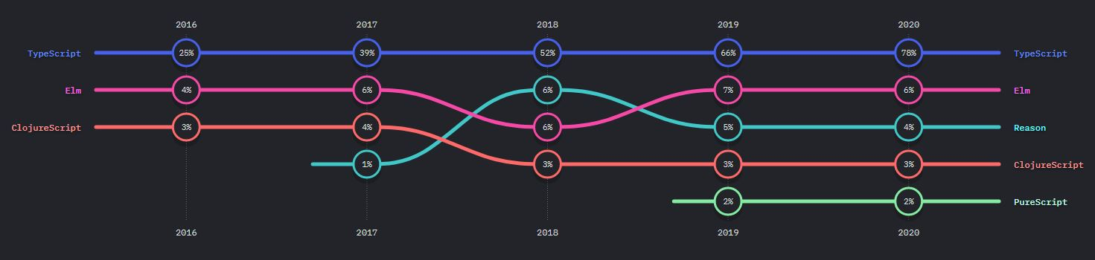
2-3-(3) 2020 Java Script 트렌드
이하 내용은 2020년 전세계 137개의 나라에서 23,765명의 개발자를 대상으로한
설문조사를 바탕으로 기록된 설문조사 내용입니다.
1. 자바스크립트 취향
만족도 1위 TypeScript

Slide 26
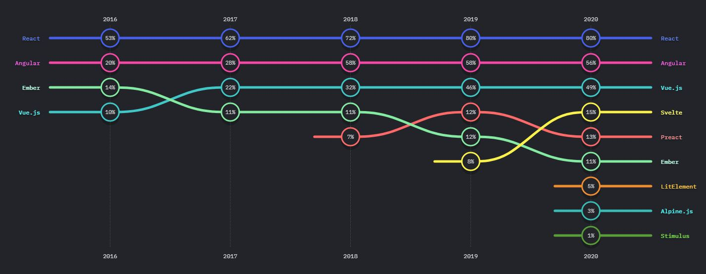
2. 프론트엔드 프레임워크
- 사용량
사용량 1위 : React

Slide 27
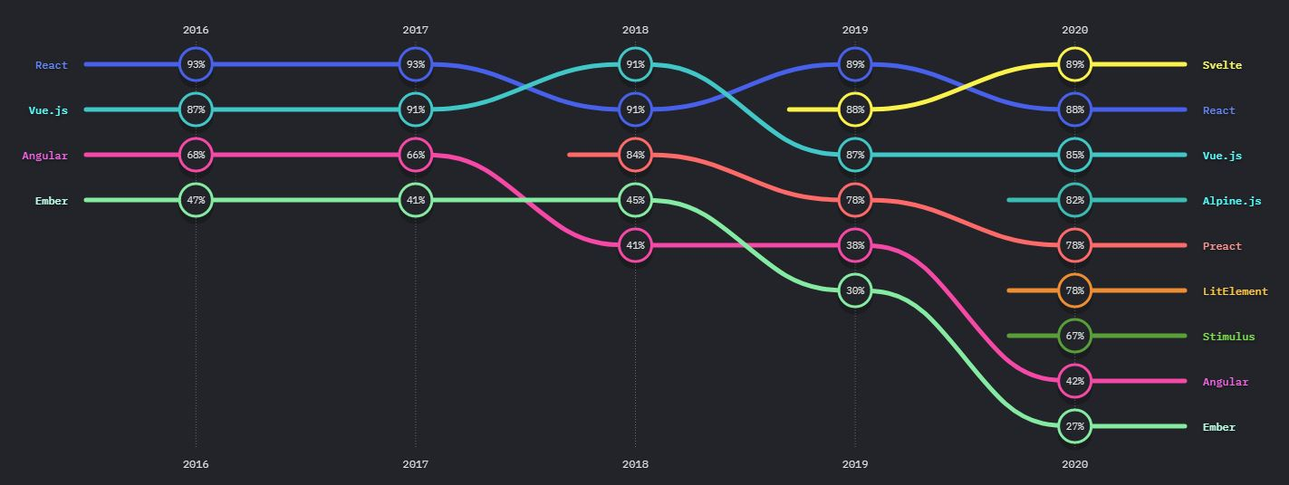
2. 프론트엔드 프레임워크
- 만족도
만족도 1위 : 가상 돔을 쓰지않고 바닐라 js로 컴파일 하는 Svelte

Slide 28
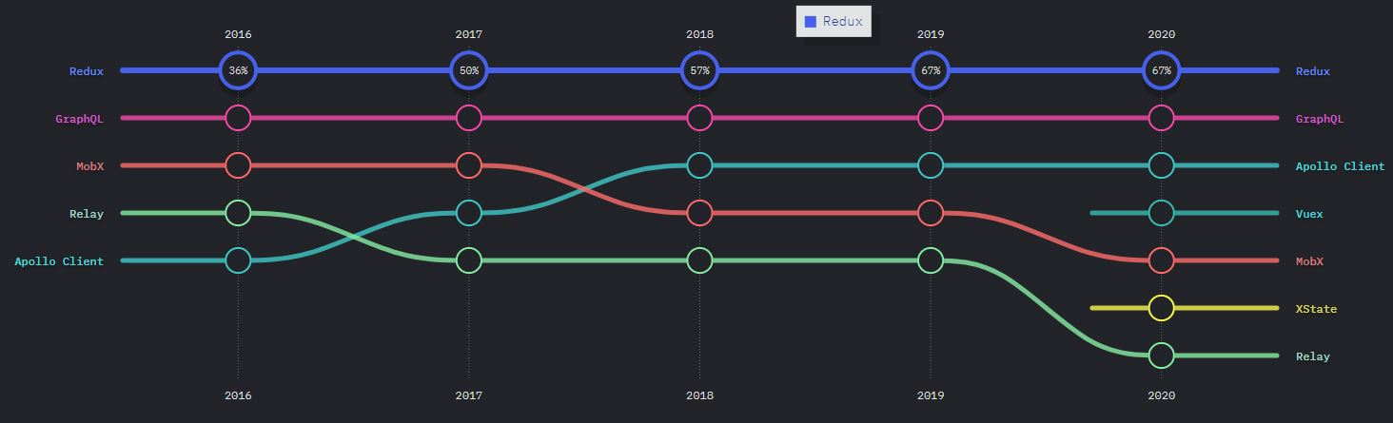
3. 데이터계층
- 사용량
사용량 1위 : Redux

Slide 29
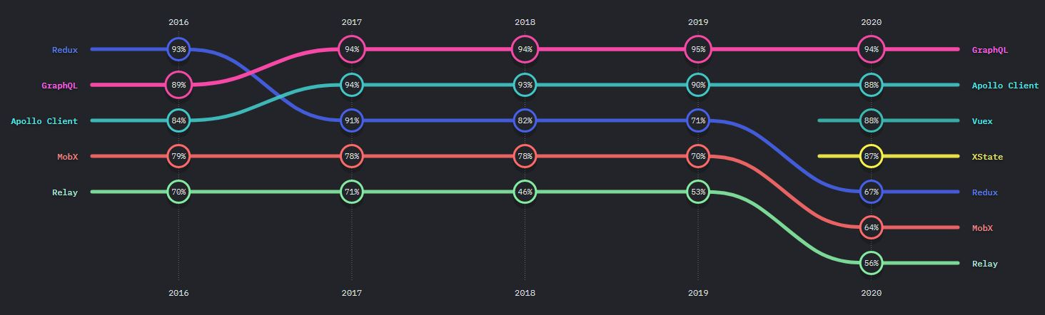
3. 데이터계층
- 만족도
만족도1위 : REST API를 대체 할 Graphql

Slide 30
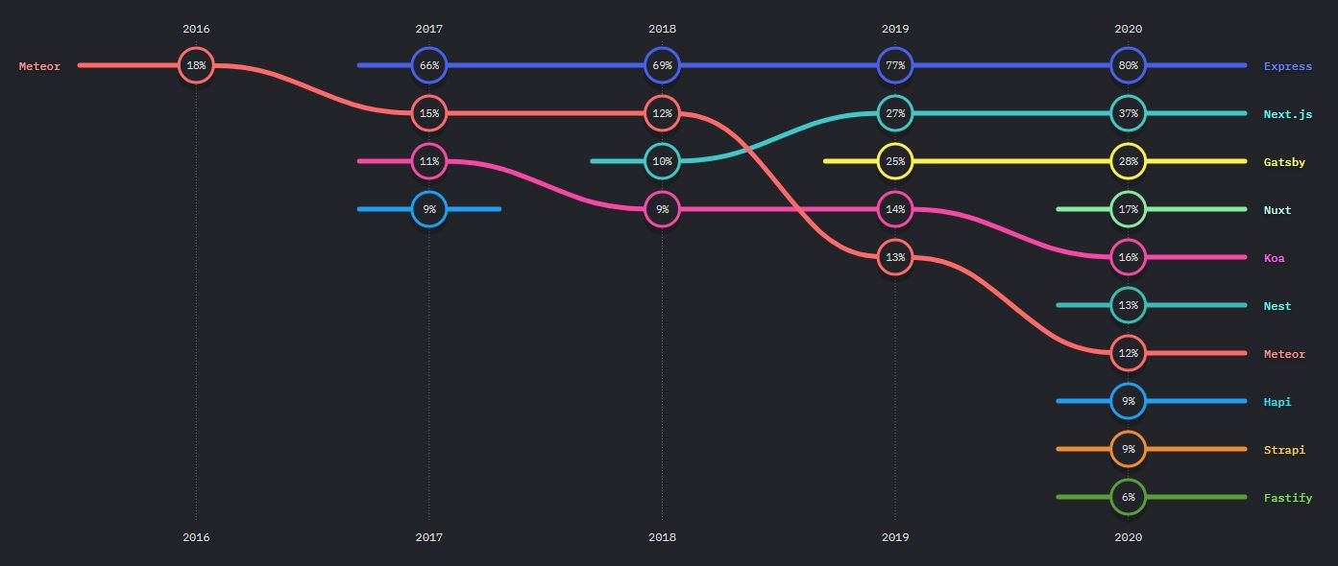
3. 백엔드 프레임워크
- 사용량
사용량 1위 : Express , 만족도 부분 공동 1위 : Next.js, Express

Slide 31
3. HTTP통신과 Socket 통신
일반적으로 클라이언트에서 필요로 하는 데이터들은 Server가 관리하게 된다. 클라이언트가 웹서버로
원하는 데이터 요청을 보내고, 서버에서는 클라이언트가 요청한 데이터를 응답해 주기 위해서는 크게 2가지
통신 방식이 존재한다.
3-1 HTTP(Hypertext Transfer Protocol)란
팀 버너스리(Tim Berners-Lee)와 그가 속한 팀은 CERN에서 HTML뿐만 아니라 웹 브라우저 및 웹 브라우저 관련 기술과 HTTP를 발명하였습니다.
문서화된 최초의 HTTP버전은 HTTP v0.9(1991년)입니다.
HTTP는 서버와 클라이언트가 인터넷상에서 데이터를 주고받기 위한 프로토콜(protocol)입니다.
HTTP는 계속 발전하여 HTTP/2까지 버전이 등장한 상태입니다.

Slide 32
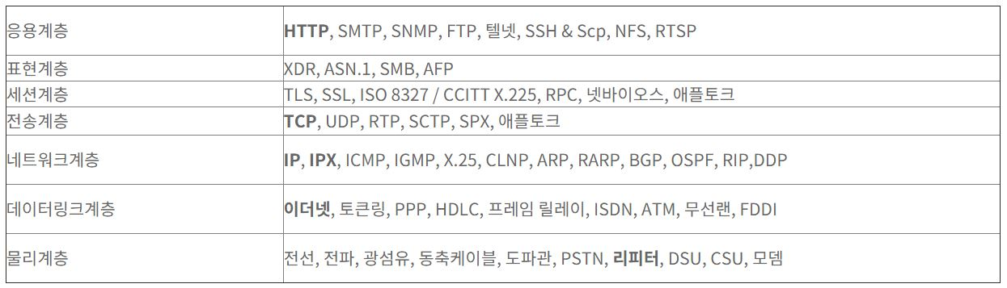
✔ 여기서 잠깐 ! Protocol이란?
시스템이 원활하게 통신할 수 있게 해주는 통신 규약
✔ 그렇다면 TCP와 HTTP는 무슨 관계일까?
Tcp는 전송계층에서 동작한다.
http는 응용 계층에서 동작 한다. 개념적으로 살펴 보자면 HTTP, HTTPS, FTP 등의 프로토콜은 TCP/IP 이 위에서 동작하는 거라고 볼 수 있다.
✔ HTTPS란 무엇일까?
HTTP에 SECURE라는 보안이 강화된 것이라고 생각하면된다.
여기서 SECURE에는 SSL(Secure Sockey Layer) 프로토콜을 이용, 클라이언트와 서버가 데이터를 주고 받는 통신 규약이다.

Slide 33
HTTP의 장점
- 불특정 다수를 대상으로 하는 서비스에는 적합하다.
- 클라이언트와 서버가 계속 연결된 형태가 아니기 때문에 클라이언트와 서버 간의 최대 연결 수보다 훨씬 많은 요청과 응답을 처리할 수 있다.
HTTP의 단점
- 연결을 끊어버리기 때문에, 클라이언트의 이전 상황을 알 수가 없다.
- 이러한 특징을 무상태(Stateless)라고 말한다.
- 이러한 특징 때문에 정보를 유지하기 위해서 Cookie와 같은 기술이 등장하게 되었다.
URL (Uniform Resource Locator)
인터넷 상의 자원의 위치
특정 웹 서버의 특정 파일에 접근하기 위한 경로 혹은 주소
Http 통신의 특징
Client가 요청을 보내는 경우에만 Server가 응답하는 단방향 통신이다.
Server로부터 응답을 받은 후에는 연결이 바로 종료된다.
실시간 연결이 아니고, 필요한 경우에만 Server로 요청을 보내는 상황에 유용하다.
요청을 보내 Server의 응답을 기다리는 어플리케이션(Android or Ios)의 개발에 주로 사용된다

Slide 34
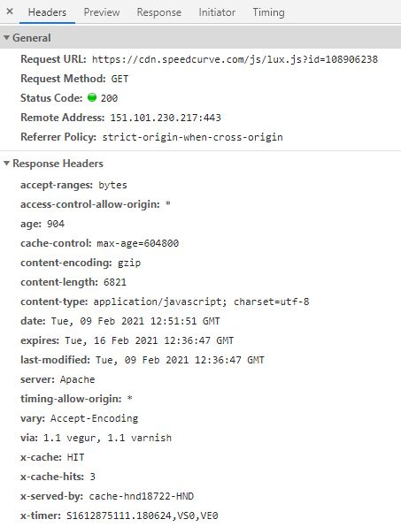
3-2 HTTP headers 분석하기
Request URL : 요청한 URL
Request Method : 요청 타입
Status Code : 상태코드
Remote Address : 원격주소
Referrer Policy : 출처 정책
Accept-ranges : 끊긴 시점부터 받는것을 지원함
Access-control-allow-origin : origin는 리소스에 접근하는 URI을 뜻한다. 자격 증명이 없는 요청은 와일드 카드인 *을 사용 할 수 있다. * 와일드 카드를 사용 할 경우 리소스에 접근하는 모든 요청이 허용된다.
Age : 캐시 응답. max-age 시간 내에서 얼마나 흘렀는지 초 단위로 알려준다
cache control : max-age로 캐시 유효시간을 줄 수 있습니다. 7일이 지나면 이 응답 캐시는 만료된 것으로 여겨집니다.
Content-Encoding : 해당 개체 데이터의 압축 방식
Content-Length : 답 메시지 Body의 길이를 지정하거나 특정 지정된 개체의 길이를 지정한다.
Content-type : 컨텐츠의 타입(MIME 미디어 타입) 및 문자 인코딩 방식(EUC-KR,UTF-8 등)을 지정한다.
Date : HTTP 메시지를 생성한 일시
Expires : 리소스가 지정된 일시까지 캐시로써 유효함을 나타낸다. 즉, 응답 컨텐츠가 언제 만료되는지를 나타낸다.
Last-modified : 리소스를 마지막으로 갱신한 일시
Server : 서버 소프트웨어 정보
Timing-Allow-Origin : Resource Timing API 기능을 통해 취득한 속성값 표시가 허용된 오리진을 지정합니다. 그렇지 않을 경우 크로스 오리진 제한으로 0으로 보고됩니다.
Vary :자원의 캐시 키에 지정된 요청 헤더를 추가합니다 .
Via : HTTP 메시지가 거쳐온 프록시 또는 게이트웨이의 정보를 담고있음
X-cache : 요청이 HIT인지 MISS인지를 나타냅니다 .
X-cache-hits : 각 노드의 캐시 적중 수를 나타냄
X-served-by : 응답을 처리하는 Fastly 캐시 서버의 ID입니다 .
X-timer : 응답에 대한 타이밍 정보

Slide 35
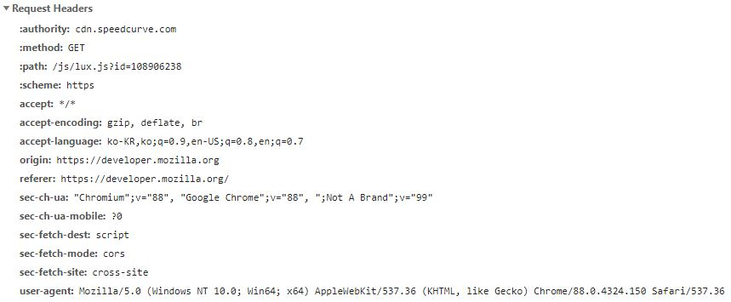
3-2 HTTP headers 분석하기
:authority : 도메인 이름 및 옵션 포트(':'가 앞에 붙습니다)로 이루어진 URL의 authority component
:method : 요청타입
:path : origin 형식: 끝에 '?'와 쿼리 문자열이 붙는 절대 경로입니다. 이는 가장 일반적인 형식이며, GET, POST, HEAD, OPTIONS 메서드와 함께 사용합니다
:schema : SSL 암호화 HTTP를 통해 리소스에 액세스 한다.
Accept : 요청 HTTP 헤더는 MIME 타입으로 표현되는, 클라이언트가 이해 가능한 컨텐츠 타입이 무엇인지를 알려줍니다.
Accept-Encoding 요청 HTTP 헤더는, 보통 압축 알고리즘인, 클라이언트가 이해 가능한 컨텐츠 인코딩이 무엇인지를 알려줍니다
Accept-Language 요청 HTTP 헤더는 어떤 언어를 클라이언트가 이해할 수 있는지, 그리고 지역 설정 중 어떤 것이 더 선호되는지를 알려줍니다
Origin : fetch가 시작되는 위치입니다. 경로 정보는 포함하지 않고 서버 이름만 포함합니다.
Referer 요청 헤더는 현재 요청된 페이지의 링크 이전의 웹 페이지 주소를 포함합니다.
Sec-ch-ua : 브라우저에게 이 UA Client Hint를 전송함
Sec-ch-mobile : 모바일 브라우저 여부

Slide 36
3-3 Socket이란
Server와 Client가 특정 Port를 통해 실시간으로 양방향 통신을 하는 방식
Socket통신은 Http 통신과 달리 Server와 Client가 특정 Port를 통해 연결을 성립하고 있어 실시간으로 양방향 통신을 하는 방식입니다. Client만 필요한 경우에 요청을 보내는 Http 통신과 달리 Socket 통신은 Server 역시 Client로 요청을 보낼 수 있으며, 계속 연결을 유지하는 연결지향형 통신이기 때문에 실시간 통신이 필요한 경우에 자주 사용됩니다. 예를 들면, 실시간 Streaming 중계나 실시간 채팅과 같이 즉각적으로 정보를 주고받는 경우에 사용합니다.
예를 들어 실시간 동영상 Streaming 서비스를 Http 통신으로 구현하였다고 가정하겠습니다.
이러한 경우에 사용자가 서버로 동영상을 요청하기 위해서는 동영상이 종료되는 순간까지 계속해서 Http 통신을 보내야 하고 이러한
구조는 계속 연결을 요청하기 때문에 부하가 걸리게 됩니다. 그러므로 이러한 경우에는 Socket을 통해 구현하는 것이 적합합니다.
Socket 통신의 특징
Server와 Client가 계속 연결을 유지하는 양방향 통신이다.
Server와 Client가 실시간으로 데이터를 주고받는 상황이 필요한 경우에 사용된다.
실시간 동영상 Streaming이나 온라인 게임 등과 같은 경우에 자주 사용된다.

Slide 37
4. Ajax(Asynchronous JavaScript And XML)란
4-1 Ajax의 개념
AJAX란, JavaScript의 라이브러리중 하나이며 Asynchronous Javascript And Xml(비동기식 자바스크립트와 xml)의 약자이다. 브라우저가 가지고있는 XMLHttpRequest 객체를 이용해서 전체 페이지를 새로 고치지 않고도 페이지의 일부만을 위한 데이터를 로드하는 기법 이며 JavaScript를 사용한 비동기 통신, 클라이언트와 서버간에 XML 데이터를 주고받는 기술이다.
즉, 쉽게 말하자면 자바스크립트를 통해서 서버에 데이터를 요청하는 것이다.

Slide 38
4-2 Vanilla JS XHR vs jQuery Ajax
- Vanilla JS에서 XMLHttpRequest(XHR) 사용법
var xhr = new XMLHttpRequest(); // 선언
xhr.onreadystatechange = function() { // 요청에 대한 콜백
if (xhr.readyState === xhr.DONE) { // 요청이 완료되면
if (xhr.status === 200 || xhr.status === 201) {
console.log(xhr.responseText);
} else {
console.error(xhr.responseText);
}
}
};
xhr.open('GET', '/ajax/ajaxController'); // 메소드와 주소 설정
xhr.send(); // 요청 전송
// xhr.abort(); // 전송된 요청 취소

Slide 39
- jQuery를 이용한 ajax 사용
<!-- 이렇게 함으로써 외부의 CDN 서버에서 가장 최신의 jQuery 배포판을 불러 올 수 있습니다. //-->
<script src="http://code.jquery.com/jquery-latest.min.js"></script>
<script>
function jqueryAJAX(){
$.ajax({ //ajax 선언
data : { type1 : type1, // 서버로 보낼 데이터 정의
type2 : type2,
}, // 끝에 컴마(,)를 주의해야됨
url : "/ajax/ajaxController", //서버로 보낼 url
success :function(data){ // 요청이 성공했을떄 실행되는 메서드 (data는 server에서 보낸 리턴값)
console.log(data.length);
}
})
}
</script>

